Slide 1



PENYERAHAN ARSIP STATIS / ARSIP YANG BERNILAI SEJARAH
OLEH
HOLIDAN ISMA’IL
Arsiparis Ahli Madya
No.HP.081366246721

Slide 2

Biodata
Nama : Holidan, S.Sos.,M.Si
NIP : 196701211989081001
TTL : OKI, 21 Januari 1967
Pangkat / Gol : Pembina (IV/a)
Jabatan :Arsiparis Ahli Madya
Nomor HP.081366246721
Unit Kerja : Bidang Pengolaan Arsip
Instansi : Dinas Kearsipan Prov.Sumsel
Pendidikan : Strata dua (S.2)
Agama : Islam
Status : menikah.
Anak : 3 (tiga) orang

Slide 3

Riwayat Jabatan
Arsiparis Ahli Pertama.Thn.2011
Kasubbid Pengelolaan Arsip InAktif,Thn.2012
Kasubbid Layanan Informasi Sadar Arsip Thn.2016
Kasi Layanan dan Pemanfaatan Arsip.Thn.2018
Arsiparis Ahli Muda, Oktober 2018
Arsiparis Ahli Madya ,1-4-2021 sampai sekarang.

Slide 4
DIKLAT DAN BIMTEK KEARSIPAN
YANG DIIKUTI
Diklat Kearsipan Jabatan Fungsional Arsiparis tingkat Terampil.Thn.2007
Diklat Kearsipan Jabatan Fungsional Arsiparis tingkat Ahli.Thn.2009
Diklat Tim Penilai Jabfung Arsiparis.Thn.2011
Diklat T.O.T Kearsipan.Tahun 2017
Bimtek Kearsipan
Bimtek Kearsipan Kepegawaian
Bimtek Kearsipan
Sosialisasi Undang-Undang Nomor 43 Tahun 2009 tentang Kearsipan
Bimtek Tim Pengawas Kearsipan Eksternal di Lingkungan Pemerintah Provinsi Sumatera Selatan
Forum Kearsipan Departemen Komunikasi dan Informatika tanggal 05 April 2007 di hotel Swarna Dwipa Palembang
Uji Kompetensi / Impassing Jabatan Fungsional Arsiparis Ahli Muda
Bimbingan Teknis Sertifikasi Jabatan Fungsional Arsiparis Angkatan V

Slide 5
Uji Kompeten Jabatan Fungsional Arsiparis Ahli Muda untuk naik Madya.Thn.2018
Bimbingan Teknis Sertifikasi Jabatan Fungsional Arsiparis Angkatan V.
Tim Risk assessment arsip statis
Tenaga Ahli Tata Kelola Arsip Sekwan Prov.SS
Tim Perumusan FGD Diorama Arsip Sejarah
Tim Pembinaan OPD Prov.SS
Tim Penilai Kinerja Fungsional Arsiparis Prov. Dan Kab/kota
Narasumber Kearsipan Kab/Kota Provinsi Sumatera Selatan.

Slide 6

Dasar Hukum
Undang Undang RI No.43 tahun 2009 tentang Kearsipan.
Peraturan Pemerintah No.28 tahun 2012 tentang Penyelenggaraan UU 43 Tahum 2009 tentang Kearsipan.
Perka ANRI nomor 9 tahun 2018 tentang Pemeliharaan Arsip Dinamis
Perka ANRI nomor 37 tahun 2016 tentang Pedoman Penyusutan Arsip.
Perka ANRI Nomor; 31 Tahun 2011 Tatacara akusisi arsip statis

Slide 7
tulung punggung
organisasi
tulang punggung
manajemen
bukti akuntabilitas
kinerja aparatur
memori
organisasi
bukti akuntabilitas
kinerja organisasi
KEGUNAAN
ARSIP
aset organisasi
bukti sejarah
bukti sah
di pengadilan
identitas
organisasi

Slide 8
Unit Pengolah (Bidang/Bagian) ...
ASPEK PENGOLAHAN ARSIP DINAMIS
Pemberkasan arsip sesuai klasifikasi, menyusun daftar arsip aktif.
Penyusunan terdiri dr daftar berkas dan daftar isi berkas atau daftar arsip aktif
Menyampaikan ke UK setelah 6 bln selesai kegiatan
1. PENCIPTAAN
1. Pemberkasan
2. PENGGUNAAN
2. Penyimpanan
Arsip yg disimpan terdaftar dlm arsip aktif
Arsip disimpan tidak melewati retensi arsif aktif sesuai JRA
Tempat penyimpanan memadai
ASPEK PENGOLAHAN ARSIP DINAMIS
3. PEMELIHARAAN
Unit pengolah melakukan alih media
Alih media arsip aktif dibuat BA dan daftar arsip yg dialih media dan tersusun
3. Alih Media Arsip Aktif
4. PENYUSUTAN
Unit pengolah menyimpan arsip vital
Identifikasi arsip vital, perlindungan/ pengamanan
Pembuatan Daftar Arsip Vital dan Terjaga
4. Pemeliharaan Arsip Vital dan Terjaga

Slide 9
PENYUSUTAN
PEMINDAHAN
PENYERAHAN
PEMUSNAHAN

Slide 10
PENYERAHAN ARSIP STATIS ( ARSIP YANG MEMILIKI NILAI KESEJARAHAN )
Penyerahan arsip statis ( arsip yang memiliki nilai kesejarahan) kepada Lembaga Kearsipan Daerah (LKD) Provinsi Sumatera Selatan. Proses penambahan khasanah arsip statis pada lembaga kearsipan yang dilaksanakan melalui kegiatan
seperti :
1. Program Akuisisi arsip Statis/sejarah
2.Penyerahan arsip statis dan hak pengelolaannya dari
pencipta arsip kepada Lembaga Kearsipan Daerah (LKD)
(UU No. 34/2009, Pasal 1 angka 27)

Slide 11
Penyerahan arsip Statis
Penyerahan arsip dapat dilakukan terhadap arsip statis ( yang memiliki nilai kesejarahan) dan arsip inaktif keuangan yang usianya sekurang-kurangnya 10(sepuluh) tahun.
Tahapan proses penyerahan arsip Statis Sbb:
1.Membentuk Tim Kerja Penilaian arsip Statis (Surat Keputusan ) yang ditanda tangani oleh Kepala OPD.
2.Membuat Daftar arsip statis
3.Membuat Surat Keputusan Penetapan Arsip statis
ditanda tangani oleh Gubernur, Sekretaris Daerah,
Kepala OPD.
4.Berita Acara Penyerahan arsip statis ditanda tangani
oleh Kepala OPD dan LKD Provinsi/Kabupaten/Kota.

Slide 12
ARSIP STATIS
Arsip Statis yaitu arsip yang dihasilkan oleh pencipta arsip karena memiliki nilai guna kesejarahan, telah habis masa retensinya, dan berketerangan dipermanenkan yang telah diverifikasi baik secara langsung maupun tidak langsung oleh Arsip Nasional Republik Indonesia dan/atau lembaga Kearsipan (UU 43 thn 2009 pasal 1 angka 7 tentang Kearsipan)

Slide 13
ALUR PENGELOLAAN ARSIP STATIS
PENGUMPULAN
PENYIMPANAN
PERAWATAN
PENYELAMATAN
PENGGUNAAN

Slide 14

ARSIP STATIS
ARSIP YANG MEMPUNYAI NILAI INFORMASI MENGENAI KESEJARAHAN TENTANG SUATU PERISTIWA ATAU KEGIATAN;
ARSIP YANG MEMPUNYAI NILAI INFORMASI YANG TINGGI, MENGENAI IPTEK SEBAGAI AKIBAT PENELITIAN MURNI/TERAPAN, MENGENAI ORANG, TEMPAT, BENDA, FENOMENA DAN MASALAH;
ARSIP MENGENAI PERUMUSAN DAN PELAKSANAAN KEBIJAKAN;
ARSIP MENGENAI FAKTA DAN KETERANGAN TENTANG BAGAIMANA LEMBAGA DICIPTAKAN, TUGAS DAN FUNGSI;
ARSIP MENGENAI BUKTI KEKUATAN HUKUM, HAK DAN KEWAJIBAN WARGA NEGARA DAN PEMERINTAH TERMASUK BAHAN BUKTI PERADILAN.

Slide 15
JENIS ARSIP YANG
DIPERTIMBANGKAN statis
Arsip Tentang Kebijakan Organisasi;
Arsip Tentang Bukti Keberadaan Suatu Instansi (Struktur, Tugas Fungsi, Job Des, Pendirian Organisasi)
Arsip Hasil Penelitian Atau Prestasi Kerja (Pesawat CN-235, Sosro Bahu, Cakar Ayam;
Arsip Tentang Bangunan Monumental;
Arsip Tentang Batas Wilayah
Arsip Tentang Hak Patent, Formula, Resep Dan Copy Right
Arsip Tentang Tokoh Atau Perorangan Yang Melekat Dari Suatu Peristiwa (Suharto, Harmoko, Marsinah, Tempat Gempa Liwa, Org.Golkar, LPU, Fenomena Kejahatan, Peristiwa Malari, Dll.

Slide 16
SIFAT ARSIP STATIS
1. PADA PRINSIPNYA ARSIP STATIS BERSIFAT TERBUKA UNTUK UMUM (OPEN TO PUBLIC);
2. SEBAGIAN ARSIP DIPERTIMBANGKAN TERTUTUP DENGAN ALASAN KEAMANAN NASIONAL, SENSITIVITAS PERORANGAN, ALASAN PERUDANGAN, DLL; PENETAPAN TERTUTUP OLEH KEPALA LK DILAPORKAN KEPADA DPR/D
3. PERLU ADANYA PEMBATASAN BERAPA LAMA ARSIP TERSEBUT DAPAT DIBUKA UNTUK UMUM, DI BEBERAPA NEGARA PEMBATASAN TERSEBUT 3O TAHUN,
4. WALAUPUN TERTUTUP TETAPI UNTUK KEPENTINGAN PENELITIAN, PENYIDIKAN DAN PENYELIDIKAN ARSIP TERSEBUT DAPAT DIBUKA

Slide 17

CONTOH ARSIP YANG DAPAT DIBUKA
SETELAH 30 TAHUN
ARSIP TERTEMBAKNYA KENNEDY TAHUN 1963, SUDAH DIBUKA TAHUN 1993;
ARSIP PERISTIWA PKI TAHUN 1965, DIBUKAN DI ARSIP NASIONAL AS TAHUN 1995, TAPI KEMUDIAN DINYATAKAN CLOSE KEMBALI;
TAPI SEBAGIAN ARSIP/DOKUMEN PD I TAHUN 1917-1918 BARU DIBUKA CIA 20 APRIL 2011, KEGIATAN MATA2/INTELIJEN SEPERTI TINTA RAHASIA YANG TULISANNYA TIDAK TERLIHAT, TEKNIK MEMBUKA DAN MEMBACA SURAT TANPA DIKETAHUI PEMILIK, PEMBUATAN TINTA DARURAT YANG HANYA BISA DIBACA KETIKA BAHAN DIRENDAM DENGAN CAIRAN NITRAT,SODA DAN KANJI

Slide 18
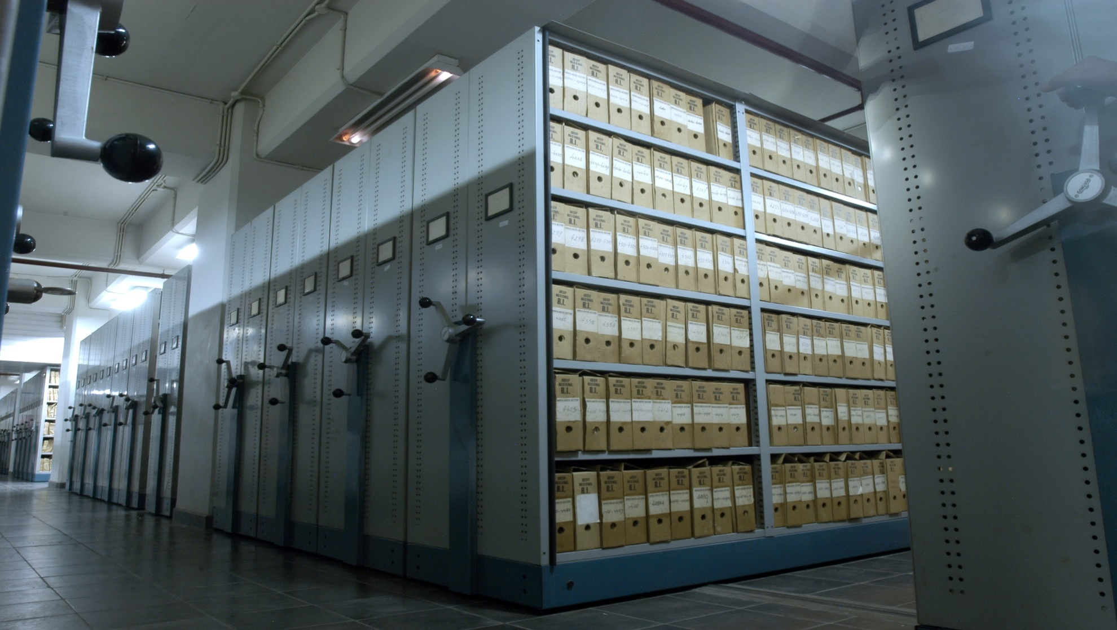
ARSIP KERTAS

Slide 19
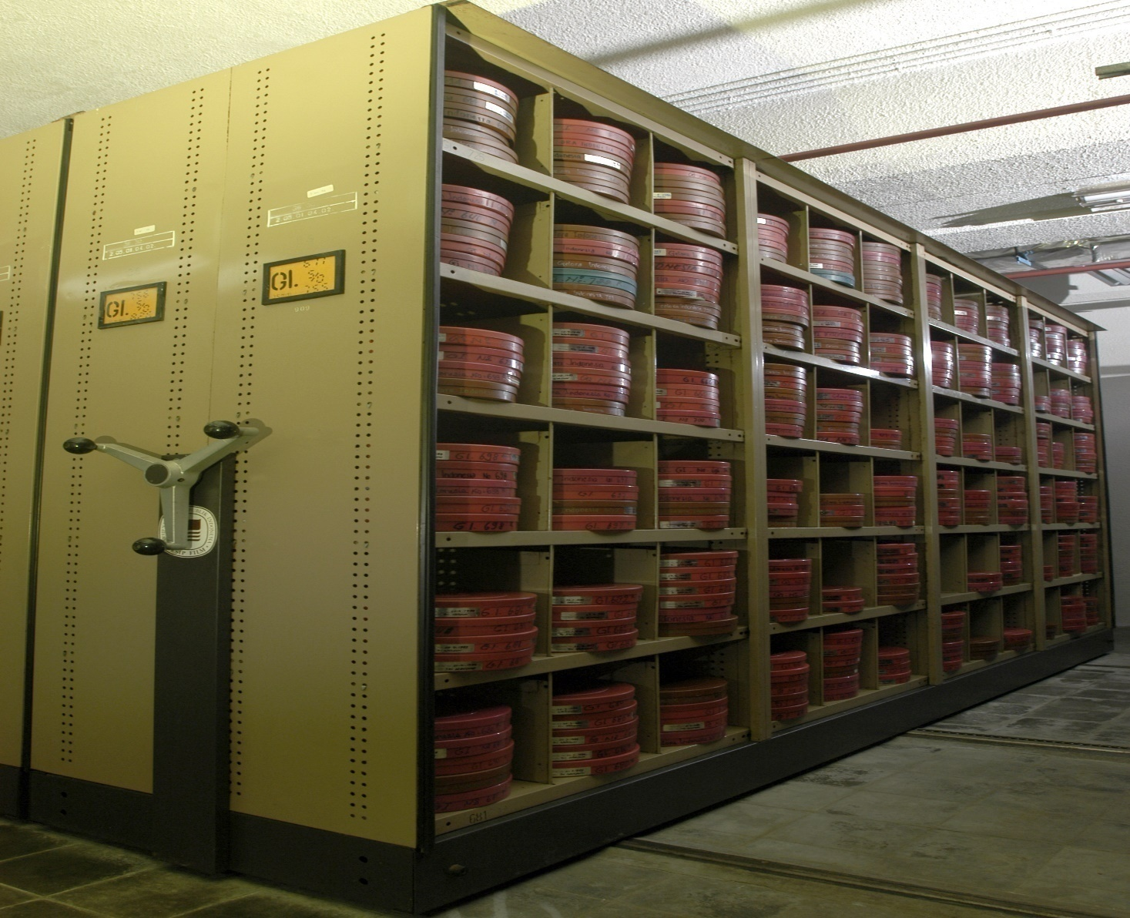
ARSIP FILM

Slide 20


SEE YOU TO AGA I N

